Slide 1
围观ART for RV的移植过程
史宁宁
PLCT实验室
shiningning@iscas.ac.cn

Slide 2
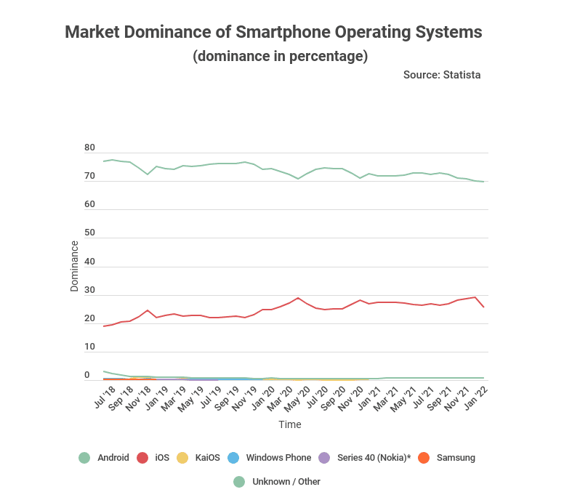
Android蓬勃发展
Android操作系统虽然在手机、平板电脑等领域的占比略有下降，但是相较于其他系统而言，仍然是遥遥领先。
From:
https://stockapps.com/blog/android-loses-8-of-its-global-os-market-share-in-five-years/

Slide 3
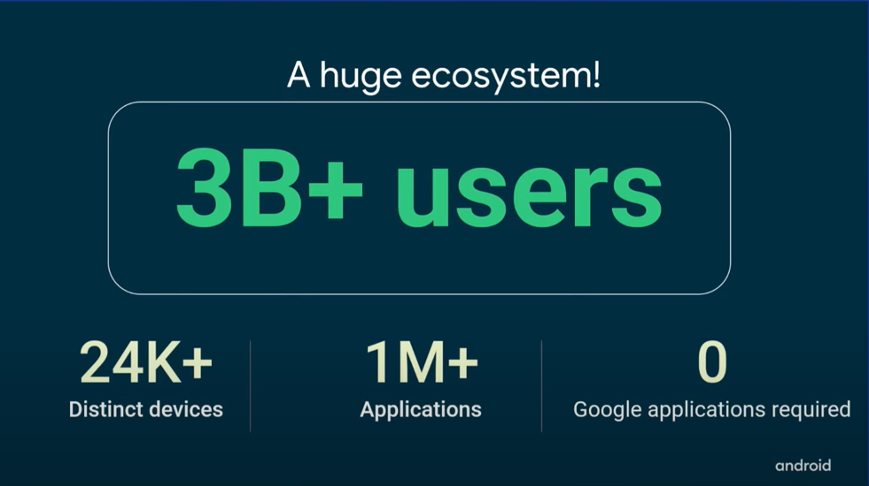
Android Ecosystem
From: <The Android Open Source Project and RISC-V>
https://www.youtube.com/watch?v=70O_RmTWP58&list=PL85jopFZCnbPPRyjl_qMQ50DPq_iQKhFg&index=6

Slide 4
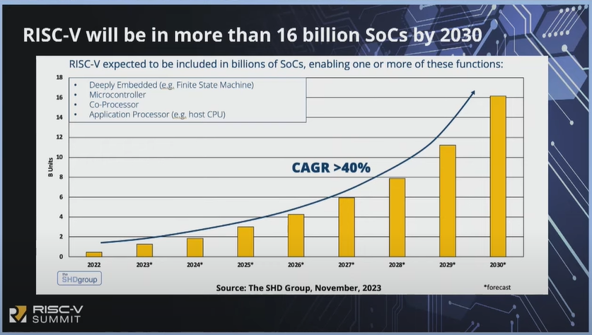
RISC-V的快速成长
From: <RISC-V is Here! Innovation and Adoption Driving the Open Compute Future>
https://www.youtube.com/watch?v=yB4rEYKhHrs&list=PL85jopFZCnbMfMRR25ENcRkhhAUGwP5C5

Slide 5
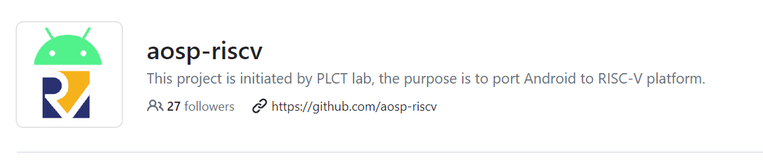
Android for RISC-V —— 启动
2020 年 8 月，PLCT 实验室开始尝试基于 AOSP 10 实现 RISC-V 的移植工作。 2020 年 12 月完成了 bionic 的移植并实现了一个 第一个 RISC-V 上的“Android 最小系统”(https://zhuanlan.zhihu.com/p/302870095)。建立公开的开发仓库： https://github.com/aosp-riscv。
From:汪辰《AOSP RISC-V 进展 - 向 Google 上游提交》

Slide 6
Android for RISC-V —— Android 10
2021 年 1 月，阿里巴巴旗下的平头哥半导体 (T-Head) 成功将 AOSP 10 移植到自己的 RISC-V 芯片上，并开源部分代码，开源仓库地址在：https://github.com/T-head-Semi/aosp-riscv 。
2021 5 月 20 日，RVI Android SIG 成立 - Han Mao (Alibaba)/Zheng Zhang (Imagination) 担任 chair/vice char。https://lists.riscv.org/g/sig-android/message/1 。PLCT 实验室积极参与。
2021 7 月 20 日，第一次 RVI Android SIG 会议，建立 RVI Android SIG 的官方主页 https://lists.riscv.org/g/sig-android，并制定了初步的开发任务列表: https://lists.riscv.org/g/sig-android/message/5 。
2021 10 月 20 日，RVI Android SIG 的官方源码仓库建立（基于 AOSP 10）：https://github.com/riscv-android-src。PLCT 实验室同时宣布加入，并贡献了第一个 PR：https://github.com/riscv-android-src/toolchain-llvm_android/pull/1 。同时开始启动向 AOSP 12 的移植工作。
From:汪辰《AOSP RISC-V 进展 - 向 Google 上游提交》

Slide 7
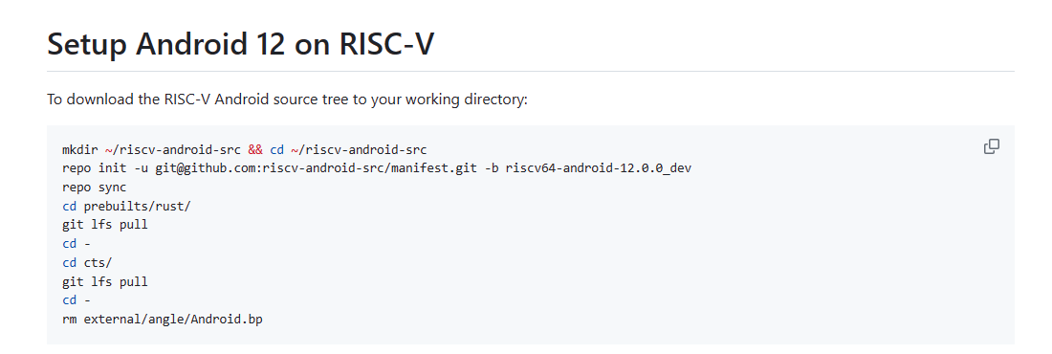
Android for RISC-V —— Android 12
From: https://github.com/riscv-android-src/riscv-android/blob/main/doc/android12.md

Slide 8
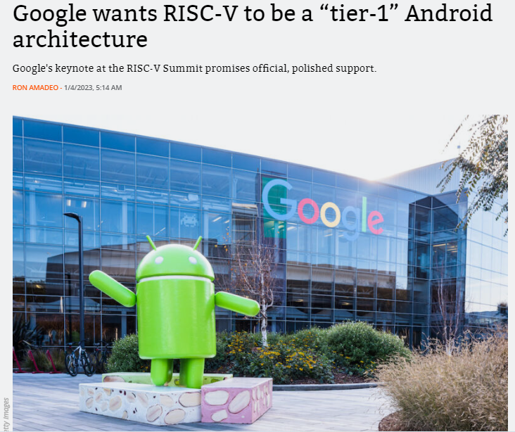
Android for RISC-V ——Google
From:
https://arstechnica.com/gadgets/2023/01/google-announces-official-android-support-for-risc-v/

Slide 9
Android for RISC-V ——现状与未来
At this time, these patches will support building and running a basic Android Open Source Project experience, but are not yet fully optimized. For example, work on a fully optimized backend for the Android Runtime (ART) is still a work in progress.
Later this year, we expect to have the NDK ABI finalized and canary builds available on Android’s public CI soon and RISC-V on x86-64 & ARM64 available for easier testing of riscv64 Android applications on a host machine. By 2024, the plan is to have emulators available publicly, with a full feature set to test applications for various device form factors!
From: https://opensource.googleblog.com/2023/10/android-and-risc-v-what-you-need-to-know.html

Slide 10
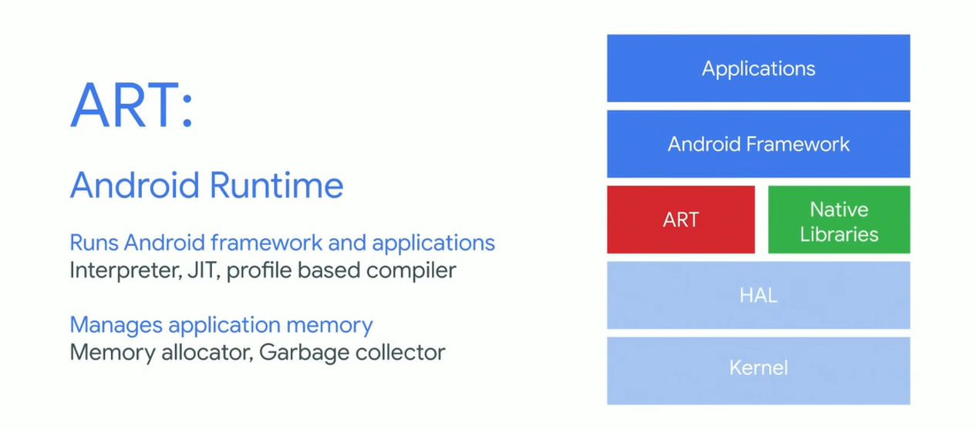
ART（Android Runtime）
From: Understanding Android Runtime (ART) for faster
https://www.youtube.com/watch?v=1uLzSXWWfDgAndroid Developers

Slide 11
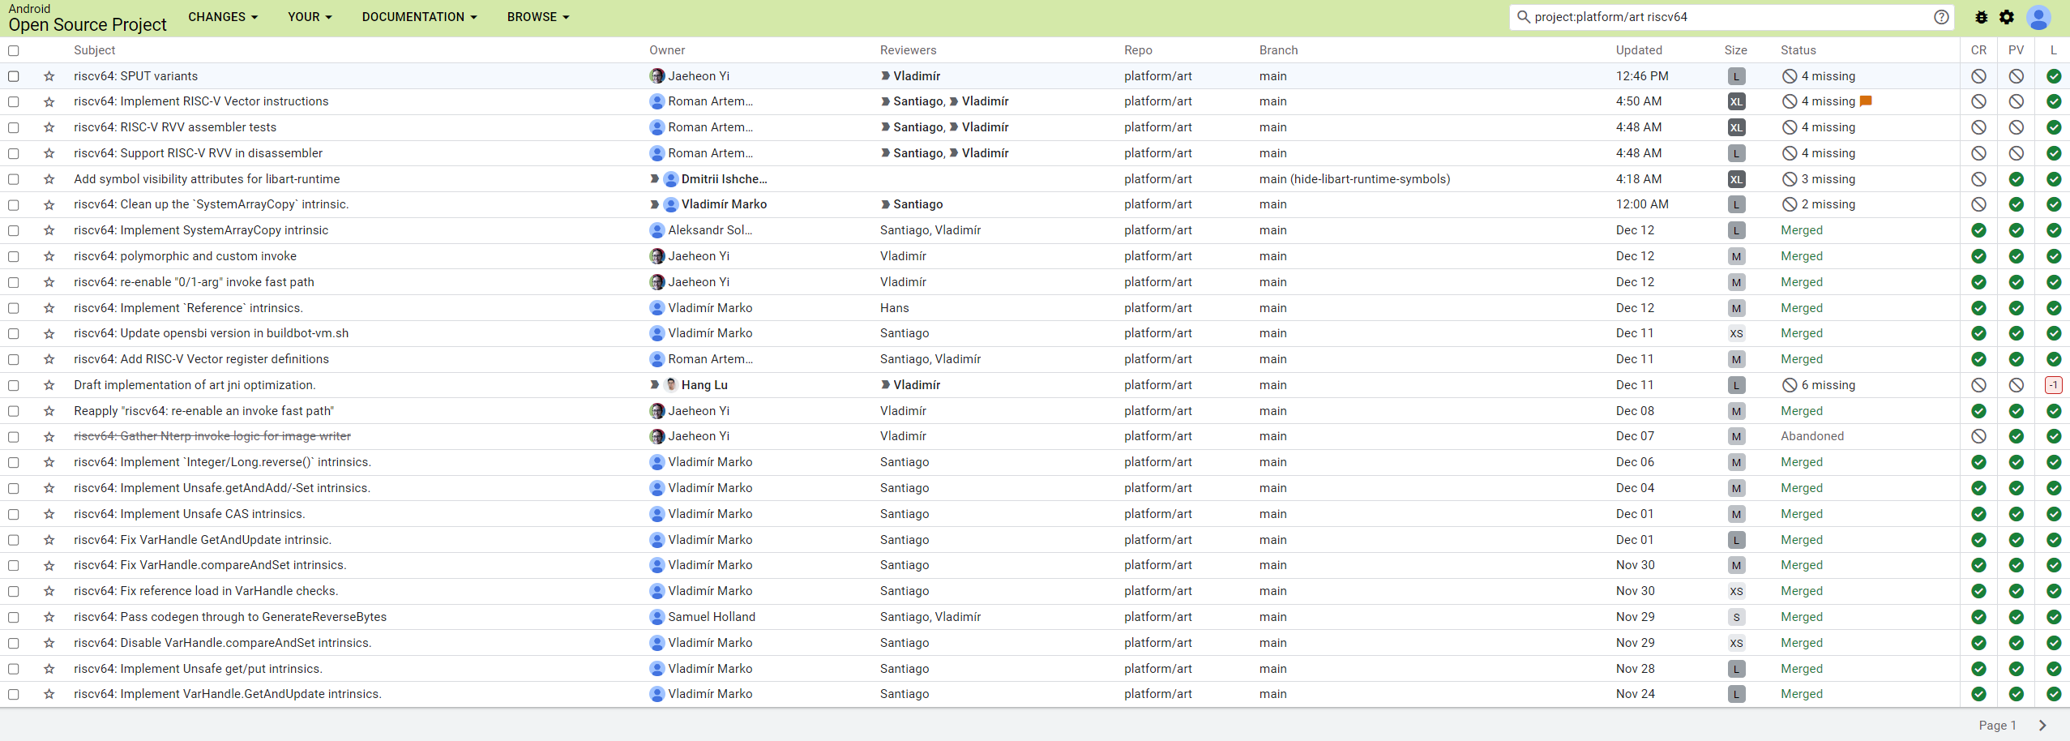
ART for RISC-V —— 代码提交
From: https://android-review.googlesource.com/q/project:platform/art+riscv64

Slide 12
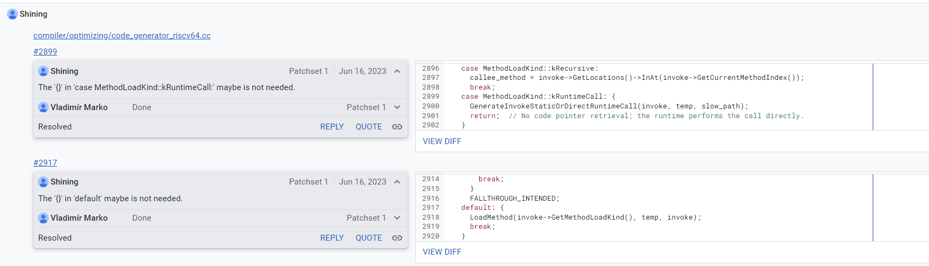
ART for RISC-V —— comments
From: https://android-review.googlesource.com/c/platform/art/+/2623807

Slide 13
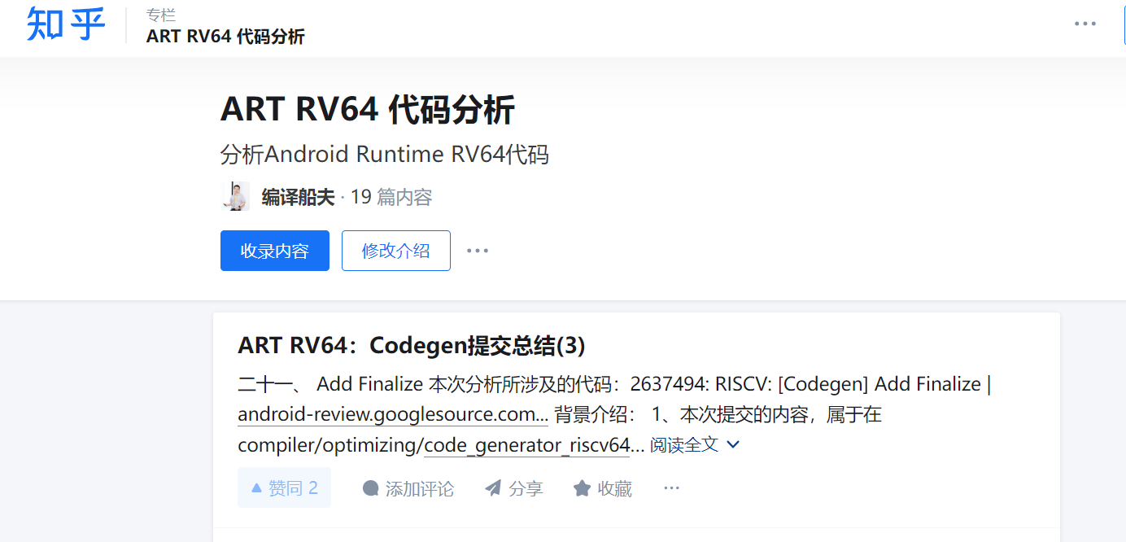
ART for RISC-V —— 代码分析
From: https://www.zhihu.com/column/c_133866135

Slide 14
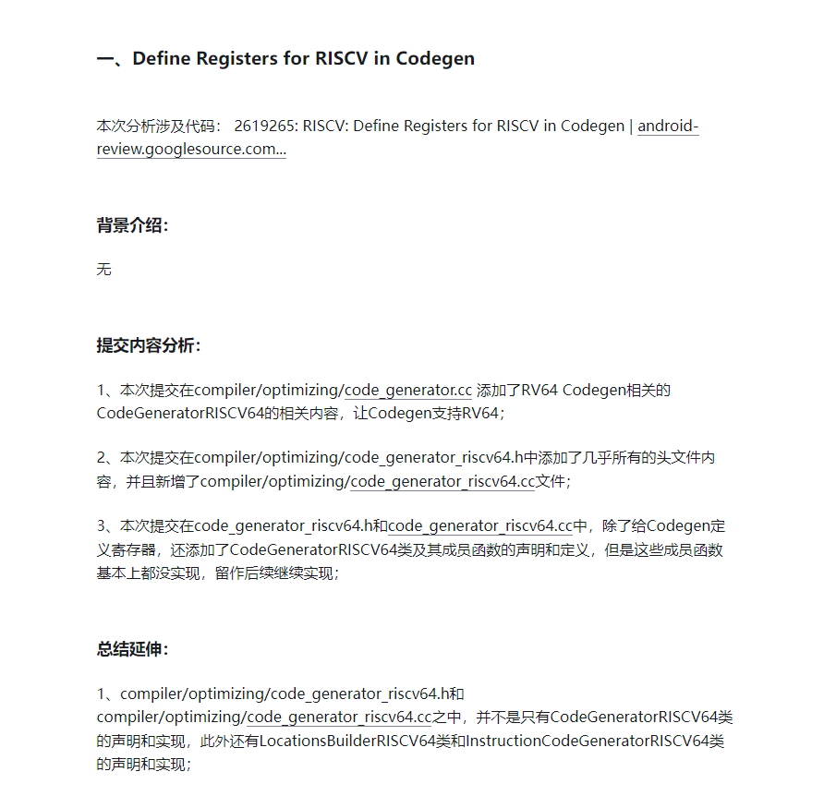
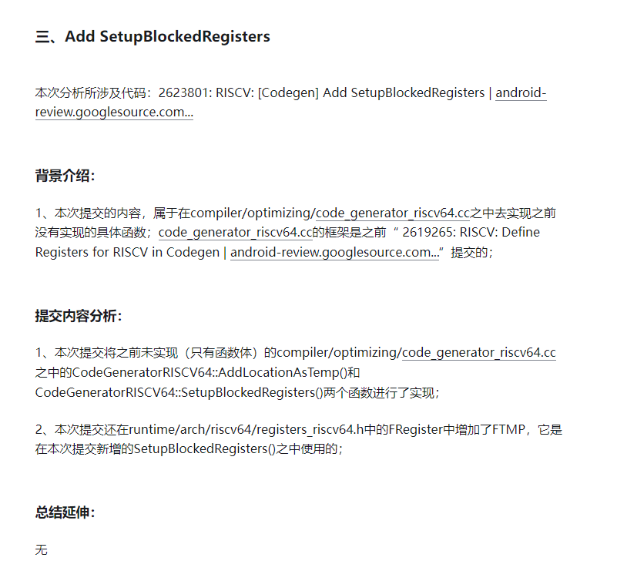
ART for RISC-V —— 代码分析（续）
From: https://www.zhihu.com/column/c_133866135

Slide 15
ART for RISC-V —— 课程
课程名称：一起围观ART的RISC-V实现
内容：
1、ART基础
2、ART/Android的源码构建
3、ART RV测试
4、ART RV的初始化
5、ART RV指令集/寄存器的添加
6、ART RV汇编器
7、ART RV JNI 相关内容
8、添加CodeGen的RISC-V支持
9、ART RV解释器
10、ART RV工具

Slide 16
Android/ART 相关资源地址
Android源码在线查看 https://cs.android.com/
Android源码库 https://android.googlesource.com/
ART(Android Runtime)源码库https://android.googlesource.com/platform/art/
Android补丁review网站 https://android-review.googlesource.com/
毛晗 - RISC-V 支持安卓的进展介绍https://www.bilibili.com/video/BV1RF41167nd/
夏立方 - Android ART for RISCV 介绍https://www.bilibili.com/video/BV1rm4y1K7mS/
android-and-risc-v-what-you-need-to-know
Android ART Optimization in XuanTie C920
Challenges in Porting Android to RISC-V

Slide 17
Thanks!

